Slide 2
大綱
Work From Home 時代中小企業與個人工作室遇到的困境​
QHora-301W 市場獨家規格解決您的需要
硬體優勢
雙 10GbE 符合所有應用情境
Wi-Fi 6 高速無線傳輸
內建強大的 QuRouter OS
在 QHora-301W 免費訂閱 QNAP SD-WAN
現在馬上預購

Slide 3
Work From Home 時代
中小企業與個人工作室遇到的困境

Slide 4








疫情前網路流量大部分在內網
僅有少數分點使用 VPN
總部（內網流量）
分點辦公或外點人員（外網流量）
HQ
VPN
外點人員
東京
台北
外點人員

Slide 5



疫情時
Work from home 頓時多出大量多分點辦公需求
HQ
VPN
總部沒人
設計部門
傳輸資料
零星部門
連線回總部
外點
外點
開發部門
傳輸資料

Slide 6
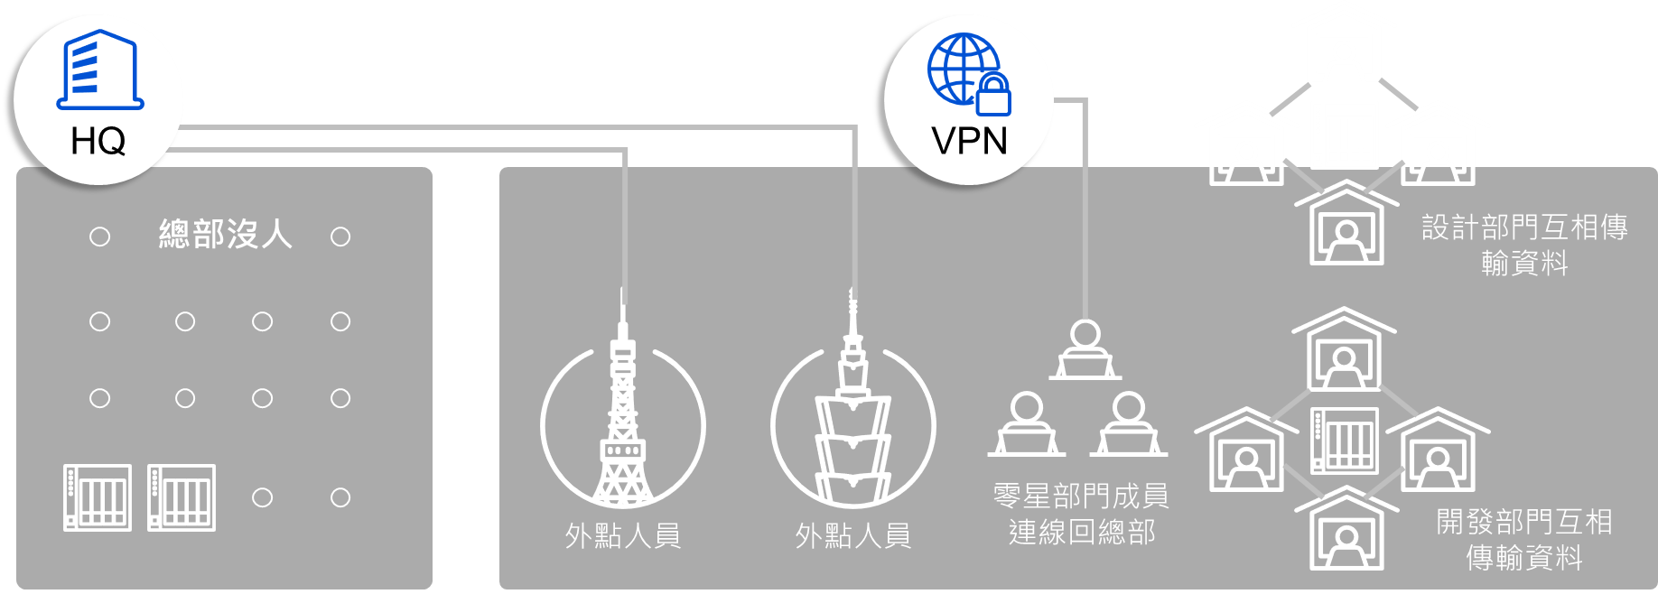
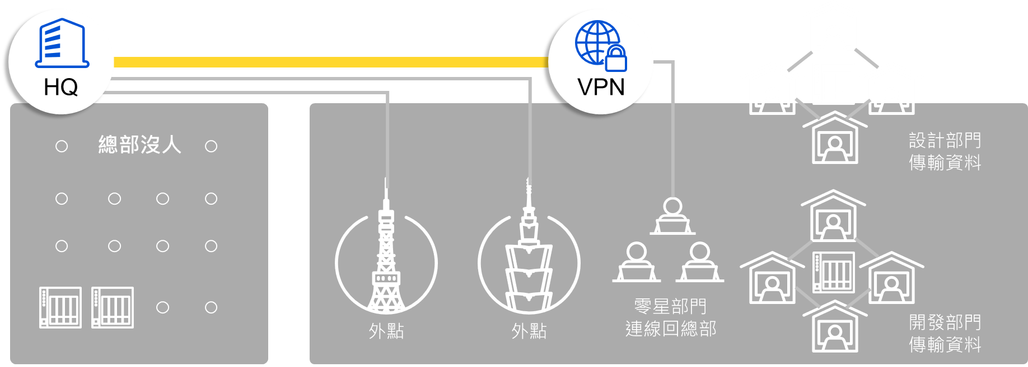
數十或上百分點辦公的型態
產生許多困境
機器寄送維修
費時費工
VPN 崩潰
不斷斷線影響工作
資料走外網
網路行為被竊取
無網路背景
設定多點組網困難
費時費工
HQ
VPN
IT 無法統一管理網路設備和網路狀況
需求高速內外網異地備份
但路由器只有一個 10GbE
多成員在家上班和上課
無線網路壅塞

Slide 7
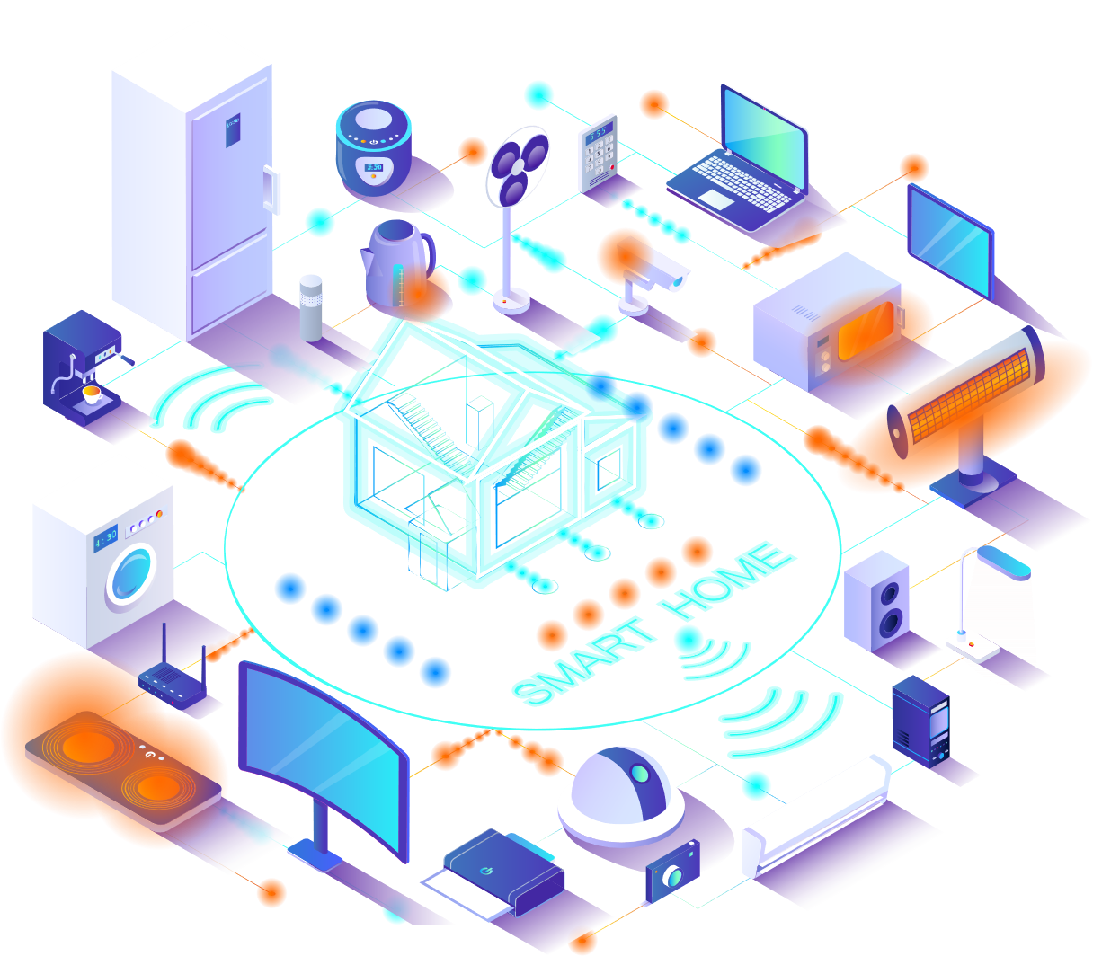
困境一
現有 Wi-Fi 路由器無法負荷頓時增加的連網設備和傳輸量需求
多台設備僅能排隊輪流連網造成網路擁塞
現有路由器傳輸速度低落，資料無法有效透過無線備份
影響家庭成員看影片或遊戲體驗，破壞家庭氣氛和工作效率
Notes:
如今，智慧設備大爆發，一個人可能就有十幾甚至幾十個 Wi-Fi 智慧設備。並且，隨著影片以及直播的興起，給 Wi-Fi 網路增加了許多壓力。有統計數據顯示，2017 年到 2022 年，全球移動數據流量預計將增加 7 倍，相當於每年增加一倍以上。在這些數據流量中，目前影片數據流量約占比 50%，但到 2022 年時這一比例將會增加至 80%。

Slide 8





困境二
需要異地備份但同樣 Wi-Fi 6 的路由器通常只有 1 個 10GbE
一般路由器
僅有一個 10GbE
10GbE WAN 對應 2.5GbE/1GbE LAN 無法發揮高速內外網傳輸速度
八支天線的
路由器
很慢
他牌路由器

Slide 9


困境三
大量內網流量必須透過企業外網交換
VPN 網路無法負荷大量外網人員與設備連線，時常斷線影響工作效率。
內網
外網
VPN
設備連 VPN
VPN
設計部門圖片存檔
VPN
PM 索取檔案
HQ
VPN
業務使用 ERP
外網 VPN 崩潰
VPN
RD 使用機器開發軟體
VPN
財務採購使用 ERP

Slide 10

困境四
缺乏有效方式管理大量外點設備連線
IT 無法管理設備使用狀態，且每個站點連線穩定度不同
並非每個員工懂設定機器和維修，出問題需花時間寄送設備
內網
外網
IT崩潰
VPN
設備連 VPN
VPN
設計部門圖片存檔
VPN
PM 索取檔案
HQ
VPN
業務使用 ERP
VPN
RD 使用機器開發軟體
VPN
財務採購使用 ERP

Slide 11


困境五
Site to Site VPN 設定繁雜，費時費工
頻繁交換資料的人員需自行組成 site to site VPN 網路
但設定不易，且需要專用設備，不易快速大量佈建
花費許多時間和人力設定
??
??
路由器
路由器
路由器
員工崩潰
路由器

Slide 12


困境六
專業 VPN 架構佈建成本過高
中小企業必須為了 Work From Home
開始佈建 VPN 架構或是升級既有架構
企業主崩潰

Slide 13
QHora-301W 市場獨家規格
解決您的需要
新世代 Wi-Fi 6 和雙 10GbE
SD-WAN 路由器
支援最新 Wi-Fi 6 (802.11ax)
雙 10GbE 彈性設定
多點快速組建私網: QNAP SD-WAN QuWAN

Slide 14

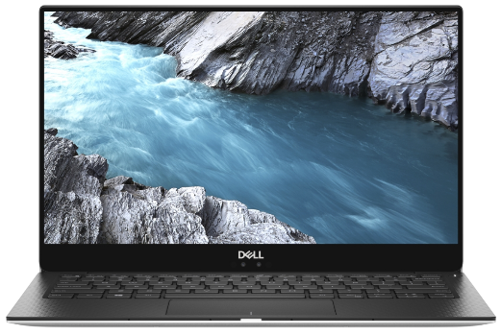

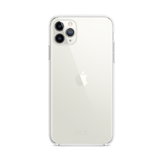
新世代路由器必須具備 Wi-Fi 6
高速傳輸
QHora-301W 支援 Wi-Fi 6 雙頻 802.11ax (2.4GHz & 5GHz 並提供理論值達 3600Mb/s 的吞吐量
在 160MHz 頻寬速度為 Wi-Fi 5 的 1.38 倍
Wi-Fi 6
1200 Mb/s
Wi-Fi 5
867 Mb/s
單 160MHz 頻寬比對
市場新裝置皆開始支援 Wi-Fi 6
2020 年中多數筆電和行動裝置相繼支援 Wi-Fi 6

Slide 15

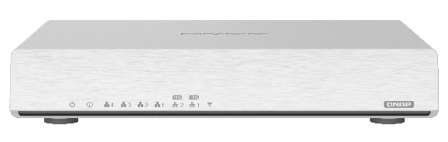
新世代路由器必須具備 Wi-Fi 6
傳統OFDM
等待中…
等待中…
提高 4 X 網路使用效率
透過使用 OFDMA ＆ MU-MIMO 讓多組裝置能同時進行資料傳輸，藉此提高網路使用效率、降低連線延遲
User 1
(Line 聊天)
User 2
(逛IG,FB)
User 3
(看Youtube)
OFDMA

Slide 16

新世代路由器必須具備 Wi-Fi 6
1.25 X
更快的速度
1024-QAM 包裝更多資料
把每個封包能承載的資料變多，速度必定能突飛猛進。
相較於 Wi-Fi 5（802.11ac）是使用 256-QAM，1024-QAM 在速率上能提升 1.25 倍。
10bits/標記
11ax
1024-QAM
1.25x
改善速度
8bits/標記
11ax
256-QAM

Slide 17
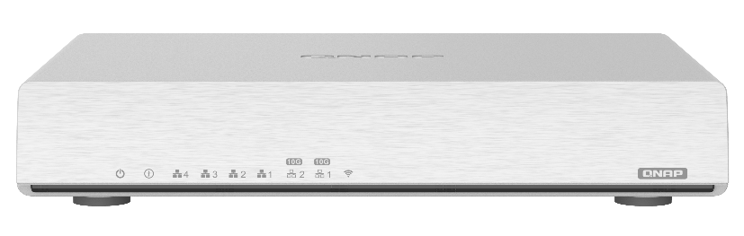
新世代路由器必須具備雙 10GbE
QHora-301W 具備雙 10GbE
支援高速內外網傳輸
滿足商務大檔案異地備份的需求
ＷＡＮ
QHora-301W
ＬＡＮ

Slide 18





新世代路由器必須提供 SD-WAN 服務
在 QHora-301W 免費訂閱 QNAP SD-WAN (QuWAN) 快速多點組建私有網路保護資料傳輸安全
無負擔啟用
彈性拓墣
中央管理
無需額外購入VPN 組網設備
自動多點組網
支援網路優化確保連線品質
QuWAN Orchestrator 中央管理系統，所有設定一次搞定
Notes:
對比傳統 vpn 所需要的東西

Slide 19
QHora-301W
硬體優勢

Slide 20

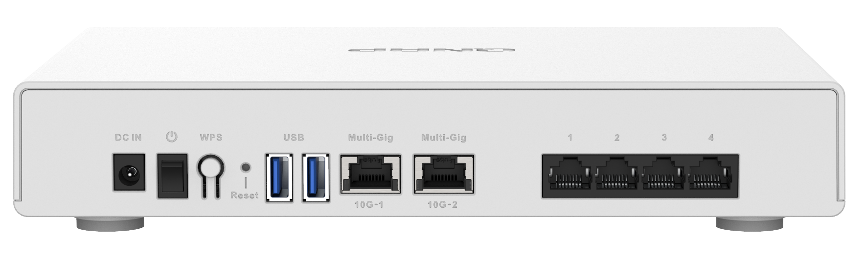
QHora-301W 硬體配置
舊版的 P.4
Highlight 規格用不同顏色
2x10Gbe Ports 特殊色
configurable prots for wan 特殊色
其他單色
10GbE 網路狀態燈
8 x 5dBi
隱藏式天線
1GbE 網路狀態燈
狀態燈
電源燈
Wi-Fi 啟用狀態燈
電源
可彈性設定為 WAN
12V DC 輸入
4 x 1 GbE Ports (1000/100/10Mbps)
WPS
重設按鈕
2 x 10 GbE Ports
(10G/5G/2.5G/1G/100M)
2 x USB 3.2 Gen 1

Slide 21
八根隱藏式全域天線設計
藍色: Four 2.4GHz Antennas (5dBi)
紅色: Four 5GHz Antenna (5dBi)
精心定制的八根高增益全方向式天線 (4x4 2.4GHz + 4x4 5GHz)，強大效能隱藏在機身中。由專業工程師精心調教的天線位置與高級用料，對於常見使用場地, 皆可具大幅度覆蓋平面範圍

Slide 22




強大的性能
使用 Hawkeye v2 IPQ8072A 四核心 2.2GHz 64-bit 處理器
可快速處理 10G 吞吐量的網路傳輸
1GB 系統內存
可同時長時間支援更多連線用戶，物聯網時代必備利器
4GB eMMC Flash Storage
在 QHora-301W 提供多功能服務 ex, QVPN, SD-WAN
2.2GHz
64-bit
Quad-core
RAM
1GB
Notes:
Qualcomm cpu page

Slide 23
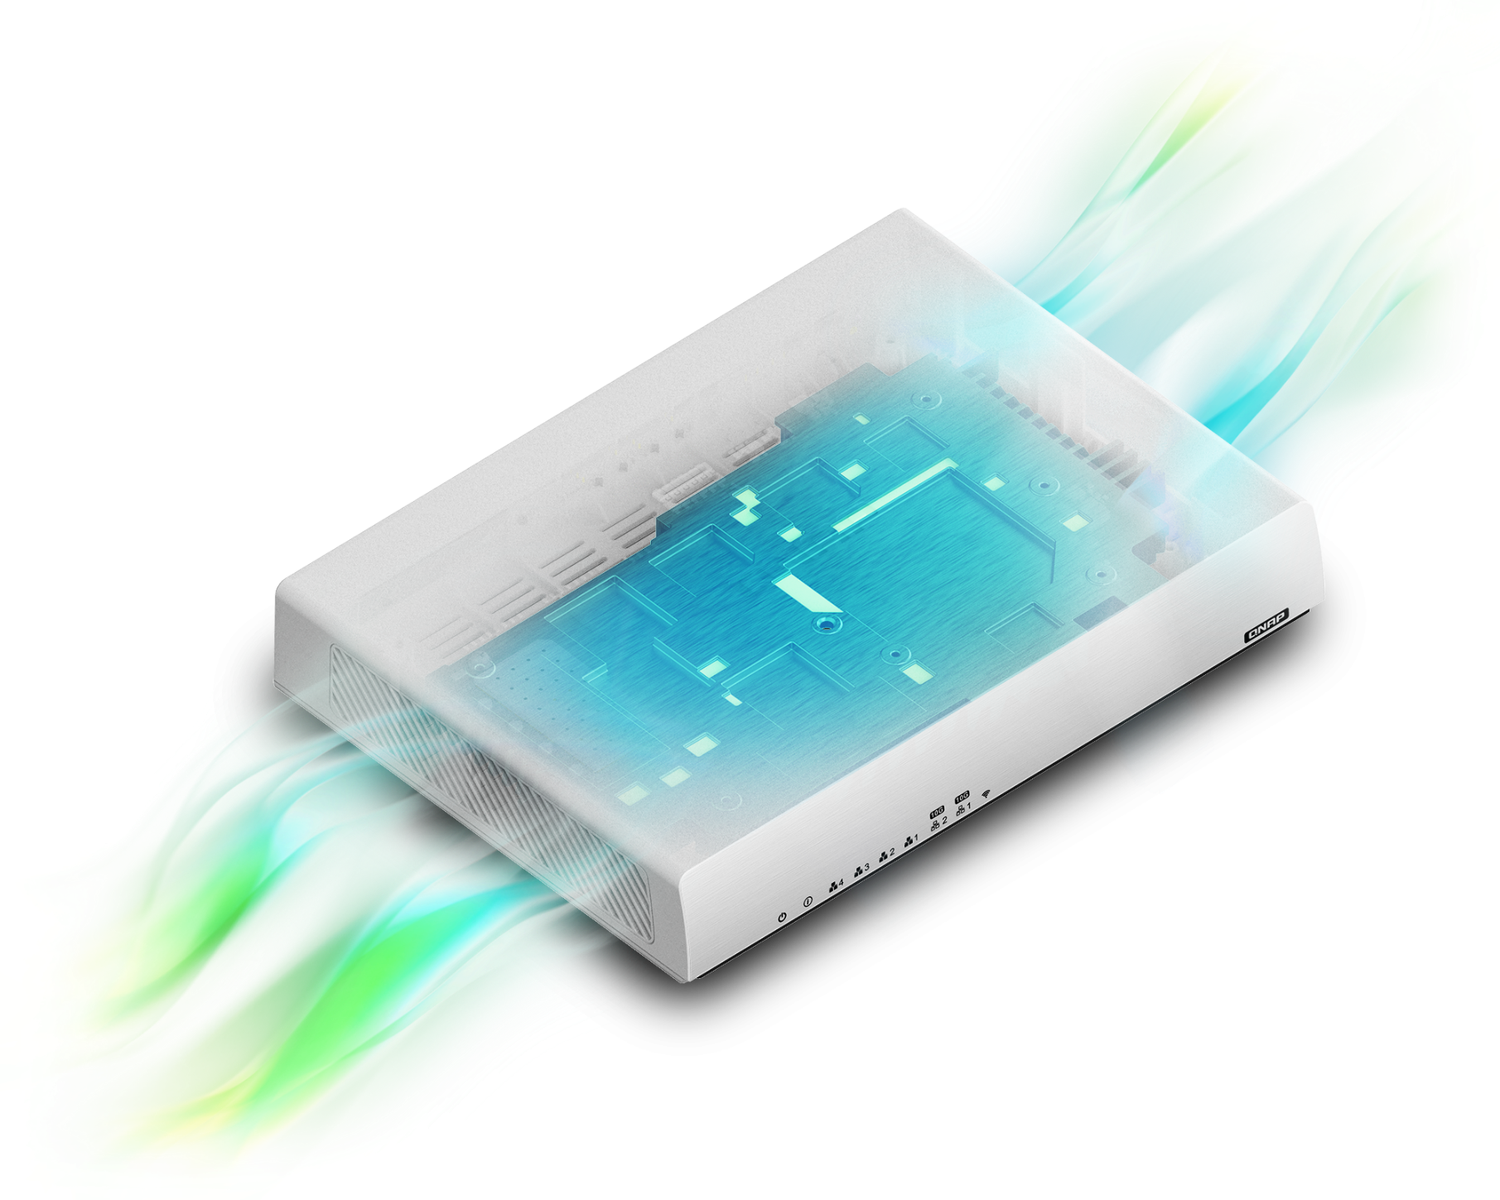
無風扇設計
靜靜地幫您串起每一台裝置
安靜的高效能路由器，是家庭工作者最佳的好夥伴
無風扇採用獨特的通風結構，使 QHora-301W 能夠在 0-40°C 的工作溫度範圍內保持穩定的吞吐效率

Slide 24
硬體規格
規格 | QHora-301W
網路埠(RJ45) | 4 x RJ-45 1GbE (可設定 WAN/LAN) 2 x RJ-45 10GbE (10G/5G/2.5G/1G/100Mbps, 可設定 WAN/LAN)
天線 | 8 支 5dBi 隱藏式天線
處理器 | Qualcomm IPQ8072A Hawkeye 2 四核心 2.2 GHz 64-bit CPU
記憶體 | 1GB RAM
快閃記憶體 | 4GB eMMC
無線網路 | 雙頻 AX3600 5G (2475Mbps): 4x4 (80MHz), 2x2 (160MHz) 2.4G (1182Mbps): 4x4 (40MHz) WPS 按鍵 **2x2 (160MHz) 於 2020/Q4 支援
安裝支架 | VESA 75 x 75 mm
無風扇設計 | 在 0-40C 工作溫度範圍內保持一致的系統性能
SD-WAN 最多 VPN 通道數量 | 30

Slide 25
QHora-301W
開箱Demo

Slide 26
雙 10GbE 高速傳輸
符合您所有使用情境

Slide 27


情境一: 雙 10GbE 皆為 LAN 傳輸
WAN 選項 1: 一個 1GbE WAN, 兩個 10GbE LAN
高速 10G 路由的內網傳輸
加速內網文件影片存取和資料共享
Wi-Fi 6
10G LAN
10G LAN
多個內網設備
1G WAN

Slide 28

情境二: 一個10GbE WAN 和一個 10GbE LAN
WAN 選項二: 一個10GbE WAN 和一個 10GbE LAN
在跨辦公室間提供高速 10G 內外網 VPN 傳輸
跨分點異地備份，同步作業和資料分享的必備利器
10G LAN
10G LAN
紐約
10G WAN
10G WAN
台北

Slide 29

情境三 : 多 WAN 整合使用
WAN 選項三: 兩個 1GbE WAN
透過 WAN 頻寬聚合，故障轉移和負載平衡以及靈活的靜態路由進行外網優化，提高跨 WAN 的數據傳輸效率
自動多點組建私網
10G LAN
Wi-Fi 6
10G LAN
多個 ＬＡＮ 使用者
雙1G WAN

Slide 30
Wi-Fi 6
高速無線傳輸

Slide 31

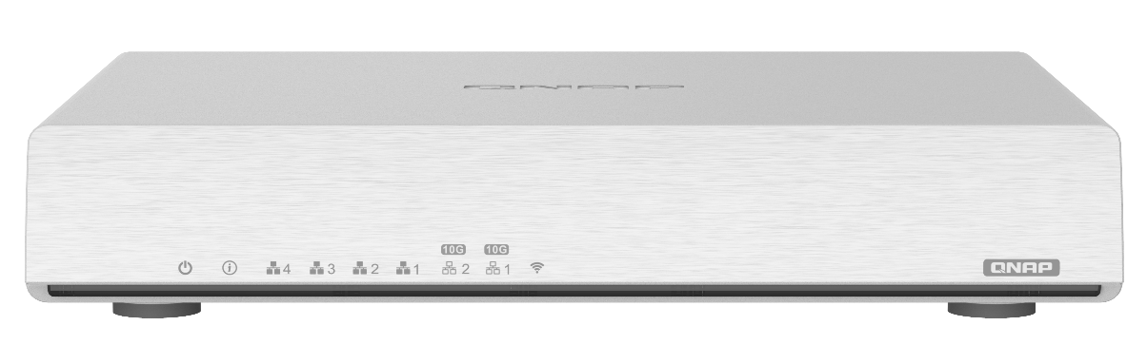



高速無線網路
大幅增加同時連網的設備數量
IoT 智慧家庭的必備利器
802.11ax 雙頻 (2.4GHz & 5GHz)
高速 AX3600 吞吐量
最高支援頻寬達 160MHz
OFDMA & MU-MIMＯ 支援更多設備，更快速
八支精心配製的隱藏式天線提供更寬的無線網路覆蓋
2.4GHz
5GHz
20 MHz
40 MHz
80 MHz
160 MHz
***160MHz 頻寬於 2020/Q4 支援
Notes:
改 3600

Slide 32



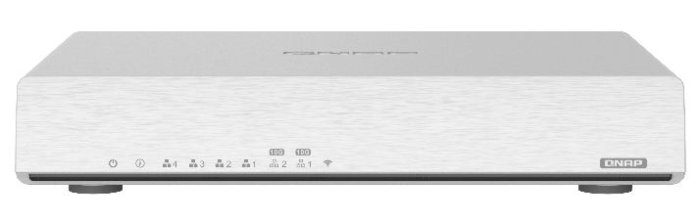

企業級無線網路設定
QHora-301W 提供 VAP（虛擬 AP）功能，最多可運行 6 個虛擬 AP。 每個 VAP 都有自己的 SSID 和訪問權限且可歸類於不同的 VLAN 群組
VLAN 群組同時切分無線和有線網路，方便區隔企業不同部門以及訪客網路的權限使用
VLAN 10
VAP 群組 1 (智慧連線)
SSID: Family (2.4G & 5G)
VLAN 20
VAP 群組 2
SSID: Work_1F (2.4G)
SSID: Work_2F (5G)
QHora-301W
VLAN 30
VAP 群組 3
SSID: School (2.4G)
SSID: School (5G)

Slide 33
內建強大的
QuRouter OS

Slide 34



QuRouter 軟體架構
Orchestrator
QRouter OS
VAP (Multiple SSID)
802.1Q VLAN
Static Routing
Protocol Base Firewall
FTP Server
QuWAN SD-WAN
Wi-Fi 6
L2 Networking
L3 Networking
OFDMA
MU-MIMO
NAT offload
Crypto Engine
USB Mgmt
Linux kernel
QCN5054
AQR 113C
IPQ8072A
2.4G/5G Wi-Fi 6 AX3600
Dual 10GbE Ethernet Ports
9.4Gbps Forwarding Rate
Ipsec VPN HW Acceleration

Slide 35
QuRouter OS
所有中小企業或家庭辦公室路由器需求的功能全在 QuRouter OS
功能 | ​ | QuRouter OS | 一般路由器
系統總覽 | 裝置和系統狀態 外網狀態 無線網路及訪客網路狀態 連網設備資訊 | v | v
進階網路設定 | 多種 WAN 選項 | v | v
VLAN​ 設定 | 802.3Q VLAN 可同時區分有線和無線網路用戶 | v | v
路由 | IPv4 靜態路由 | v | v
防火牆​ | Layer 3 防火牆 | v | v
NAT​ | IPv4 NAT​ Port Forwarding​ | v | v
訪問管理 | 家長管理模式 上網時段和目的地管理 | v | v
無線網路設定 | 2.5G/5G SSID 設定 支援最多 6 個 SSID​ 訪客網路 802.3Q VLAN | v | v
模式 | 路由模式 / ＡＰ 模式 | v | v

Slide 36
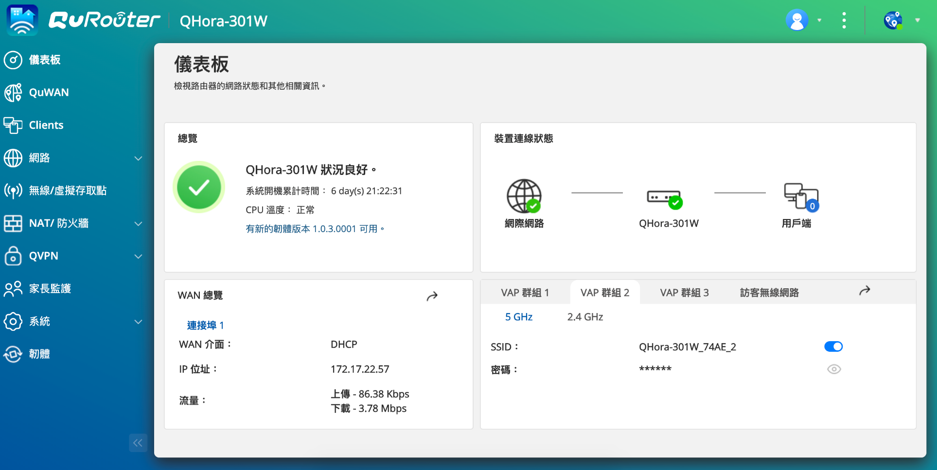
QuRouter OS 具友善圖形化的路由器管理
友善圖形化網頁管理介面、一目瞭然的總覽頁以及與實體埠直覺對應的產品線圖，幫助用戶快速掌握網路連線狀態。
您不但可有效管理內外網的有線、無線的連網裝置，還能執行防火牆、 VPN、安全性與 QuWAN 網路等進階功能設定。

Slide 37
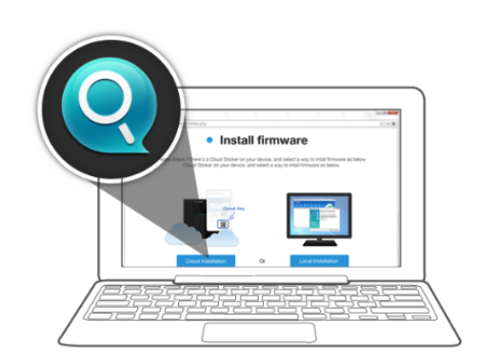
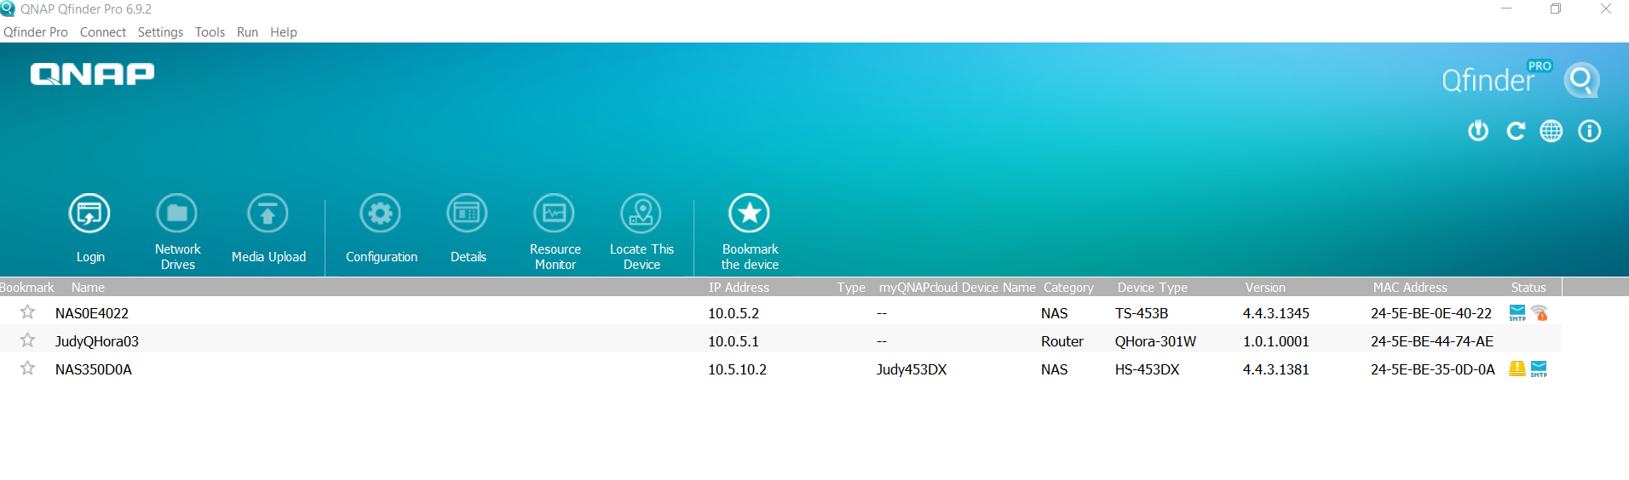
可使用 Qfinder Pro 找到 QHora-301W
忘記網路設定也沒有關係，透過 QNAP Qfinder Pro，就可秒找到您的 QＨora-301W IP 位置，MAＣ資訊和韌體版本一目瞭然，更可透過 Qfinder Pro 直接更新 QuRouter OS 至最新版本

Slide 38
Demo:
QuRouter OS

Slide 39

在 QHora-301W 免費訂閱 QNAP SD-WAN
QHora-301W 不僅僅是一台強勁的路由器
啟用 QuWAN 後
更是超乎您的想像

Slide 40
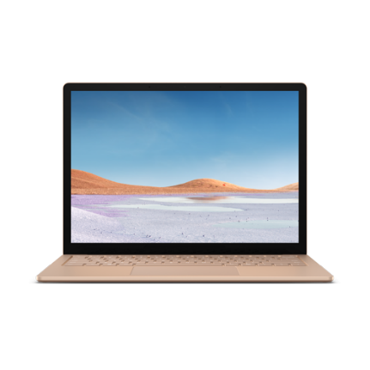





QuWAN 是一個完整的 SD-WAN 服務
提供企業 IT 管理人一個簡易、快速、安全且高效的網路連線架構
可快速與多分點辦公室建立組網，且具備雲端管理和網路優化功能
自動組網
QHora-301W
QVPN
QHora-301W
QVPN

Slide 41


快速自動組建內網
有效率的多點組網保護資料安全
只要將 QHora-301W 連接到 QuWAN Orchestrator 就可在同企業中與上百分點辦公人員組建私有網路
影像或圖檔
材料製造站點
德國
分享素材
分享素材
分享素材
*** VPN 連線通道數量最多為 30
日本
使用材料運算軟體開發
材料編輯人員

Slide 42
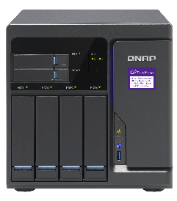

彈性拓墣設定 - Mesh VPN
多點組網讓網路流量不需都經過 HQ，像是 File Transfer 和 VoIP 可以直接在分點辦公室之間溝通傳輸，增加效率
使用 Hub 方式組網的 QＨora-301W 必須擁有 Public IP
Hub 連線角色可自動和企業中所有地區的 Hub 組成 Mesh VPN
Mesh
分點辦公室
HQ
QHora-301W
分點辦公室
分點辦公室

Slide 43
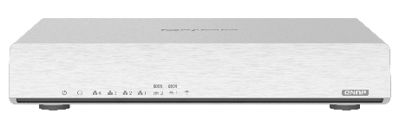

彈性拓墣設定 - Hub & Spoke
Hub & Spoke
適合需求大型且快速延展的網路架構
Edge 之間資料交換必須經過 Hub
僅有 Private IP 的 QHora-301W 可使用 Edge 角色連線
QHora-301W
QHora-301W
Edge
Hub
Edge

Slide 44
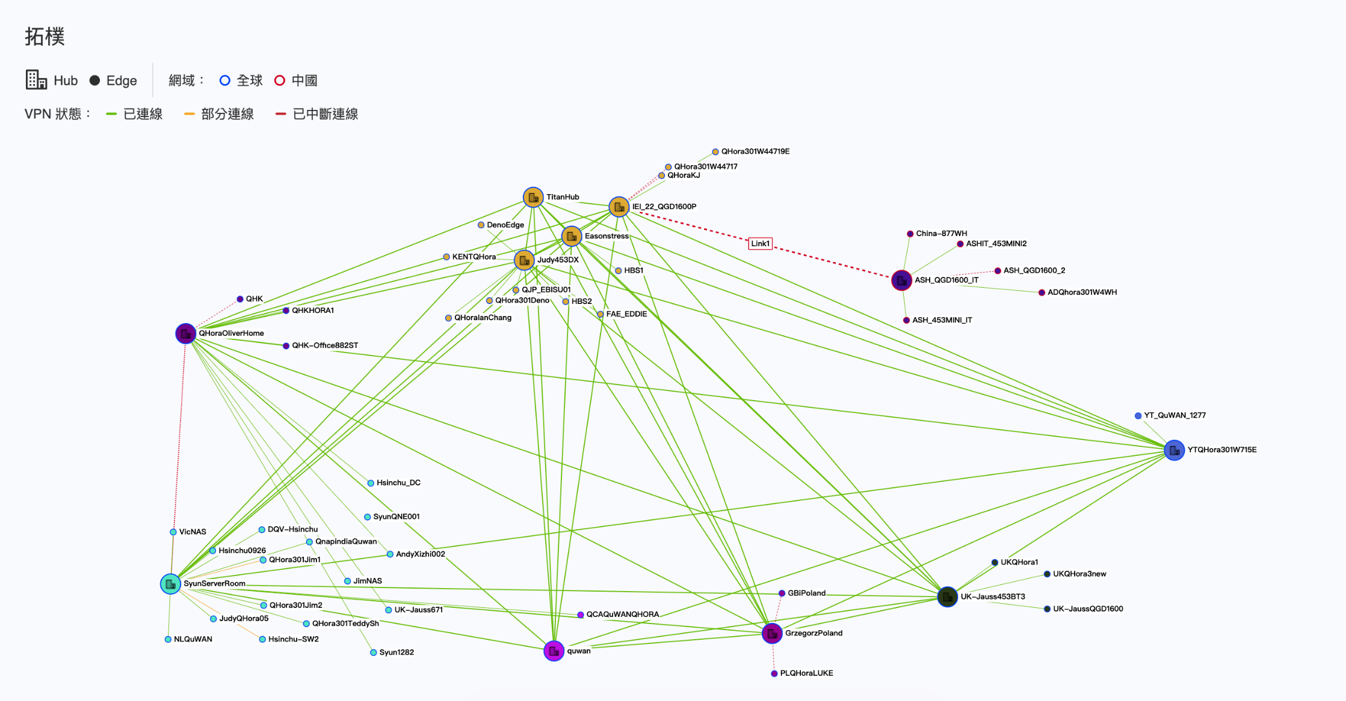
實際網路拓墣圖

Slide 45
QuWAN 功能與優勢
自動組建私有網路
網路優化
雲端管理
免費訂閱
圖像化管理介面
網路安全防護

Slide 46
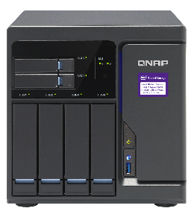


頻寬聚合使用增加傳輸速度
採用頻寬融合技術加速網路傳輸。
提供更快速的大檔案異地備份、遠端掛載檔案和資料分析處理
10 G
ISP WAN 2
10 G
頻寬融合使用
QＨora-301W
QＨora-301W
ISP WAN 1

Slide 47


網路備援
多線路自動備援讓協同作業不中斷。
雲端管理平台即時顯示警示與通知管理人員。
ISP WAN 2
10 G
10 G
Qhora-301W
Qhora-301W
ISP WAN 1

Slide 48
網路負載平衡
透過 Multipath TCP (MPTCP) 技術自動偵測當下的網路抖動，延遲，和封包丟失狀況讓每一個封包走最佳的網路途徑至目的地，以此達到智慧路由和傳輸不中斷的連線
透過多 WAN 分配流量維持長時間高效率的傳輸
網路狀態佳！
ISP WAN 1
10 G
ISP WAN 2
ISP WAN 2
網路狀態欠佳！
QHora-301W
圖片: 封包一個丟 1一個丟 3, 依照當下網路狀況而定

Slide 49



使用深度封包檢測技術
經過偵測，找到黑名單封包!
Match:
Pattern 3
Match:
Pattern 2
Match:
Pattern 1
Found blacklist packet
Match:
Pattern 3
Match:
Pattern 2
Match:
Pattern 1
透過深度封包檢測技術變可根據應用層的特徵辨識與管控網路服務達到 L7 防火牆和智慧 QoS 功能。
將特定應用列為黑名單，保障企業網路安全。
Support Deep Packet Inspection (DPI) to provide intelligent bandwidth management (QoS).
Provide L7 Firewall to identify and control network services based on application-layer characteristics and block specific applications to secure network connections.
通過 DPI 引擎進行內容檢查
DPI engine for content inspection
…
** 2021/Q1 支援
封包流向
…
Packet Flow

Slide 50



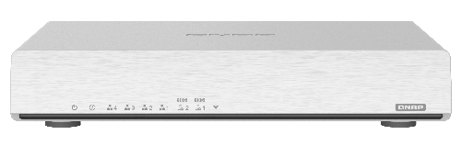
智慧 QoS 和 L7 防火牆
透過不同 Service Class 的設定，保留一定百分比的網路頻寬給重要的應用，使重要會議不斷線。例如: Streaming / VoIP
根據辨別應用程式特徵建立 L7 防火牆
QoS
QＨora-301W
50% VoIP
30% ERP
20% File transfer
QＨora-301W
QＨora-301W
** 2021/Q1 支援

Slide 51
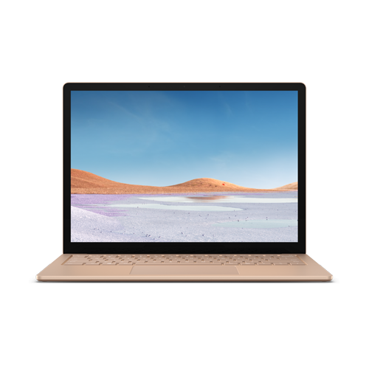


多設備透過 QVPN 一鍵接入 SD-WAN 網絡
多設備安裝 QVPN Client
連入 SD-WAN 網路存取內網資料
QVPN
QVPN Client
QVPN
QHora-301W
QHora-301W
QVPN
QVPN Client
QVPN Client

Slide 52
啟用 QuWAN 便可透過雲端平台管理 QHora-301W
雲端管理平台 QuWAN Orchestrator
至 quwan.qnap.com 並使用 QID 登入即可透過雲端平台一覽 QHora-301W 設備，網路和 VPN 連線狀態，企業拓墣，連線方式且同時也可遠端偵錯
Orchestrator
QHora-301W
QHora-301W
QHora-301W

Slide 53


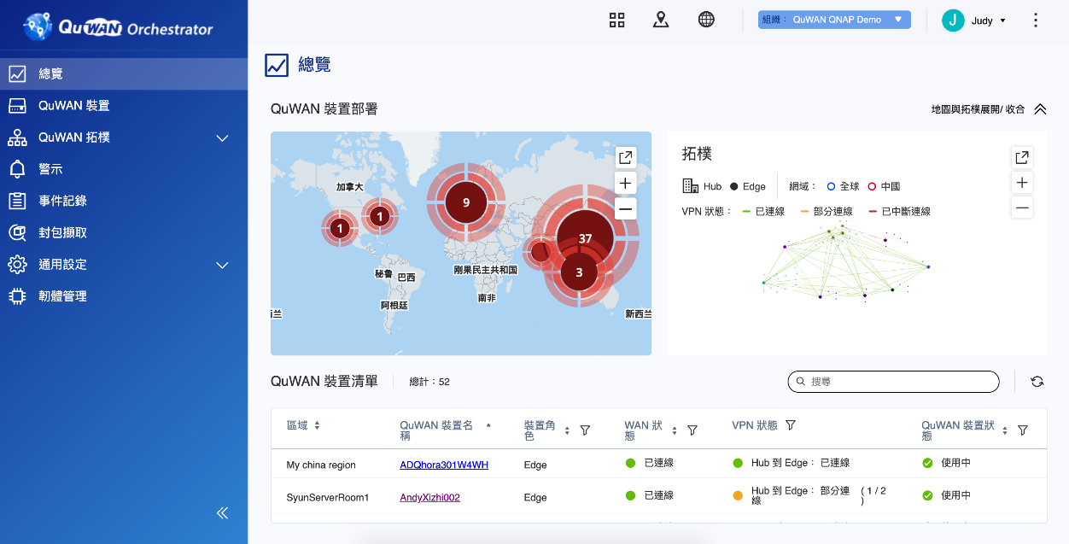
雲端平台解決多台設備管理問題
01
管理平台
即時通知
04
圖像化使用介面
同時執行各項參數設定
IT 人員
HQ IT Admin
02
機台地理位置
05
全域機台設定方便，節省人員一台一台設定
03
06
遠端故障排除
Ex, 封包擷取
一覽所有機器連線狀態
*** 網路設定，服務品質，區域連線和 L7 防火牆將於 2021/Q1 支援

Slide 54
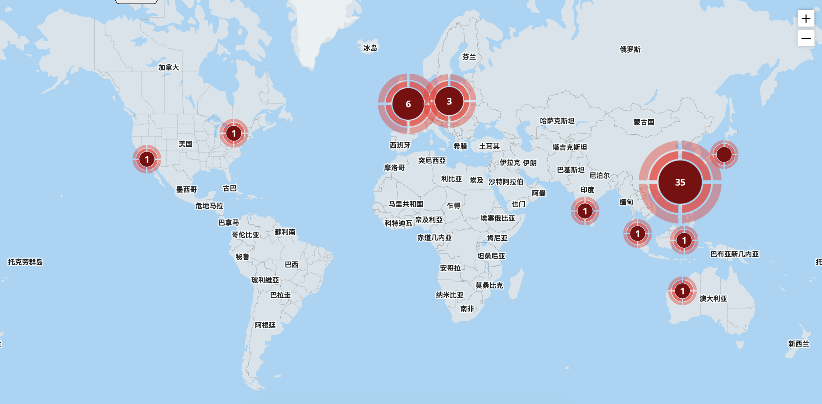
一覽組織所有幾器的地理位置

Slide 55
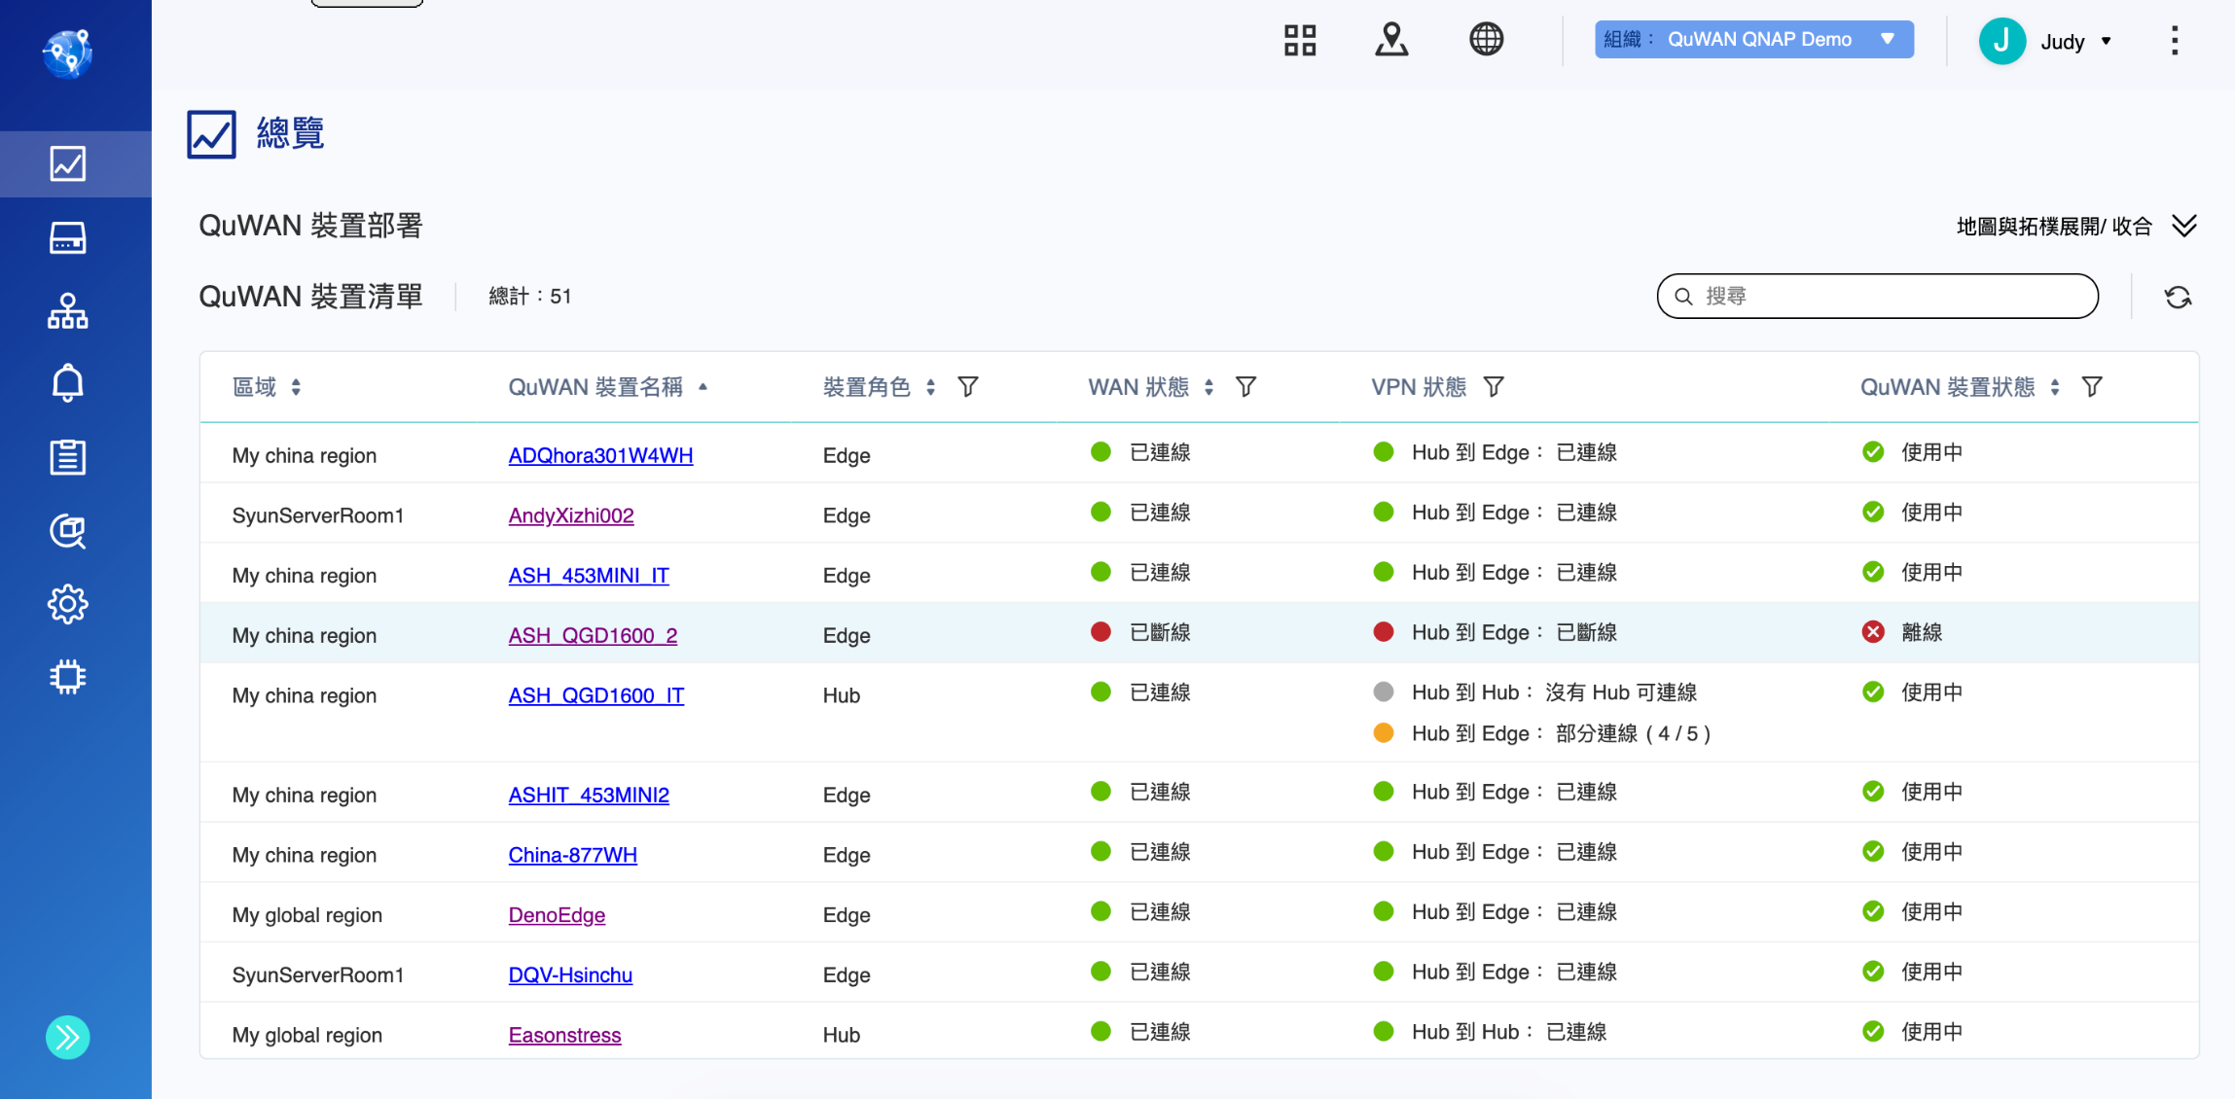
裝置網路狀態

Slide 56
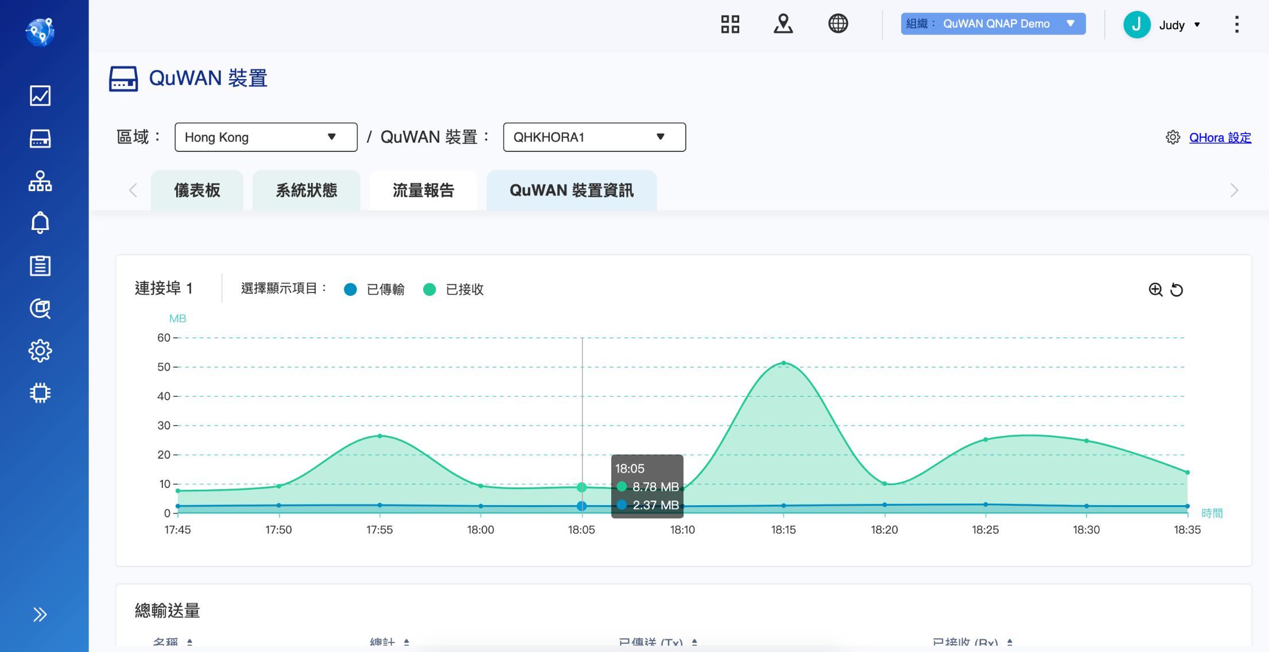
QHora-301W 流量報告

Slide 57
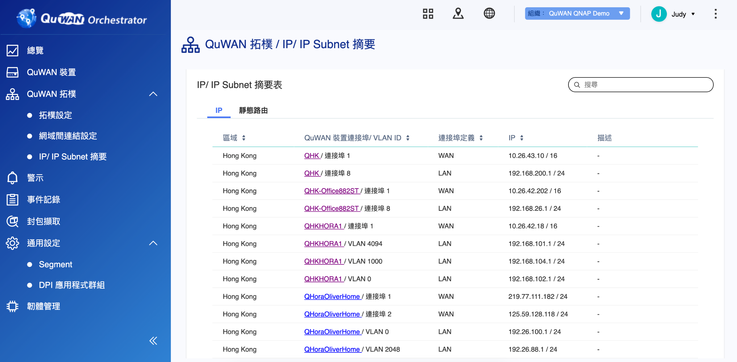
一覽企業層級網段的分配

Slide 58
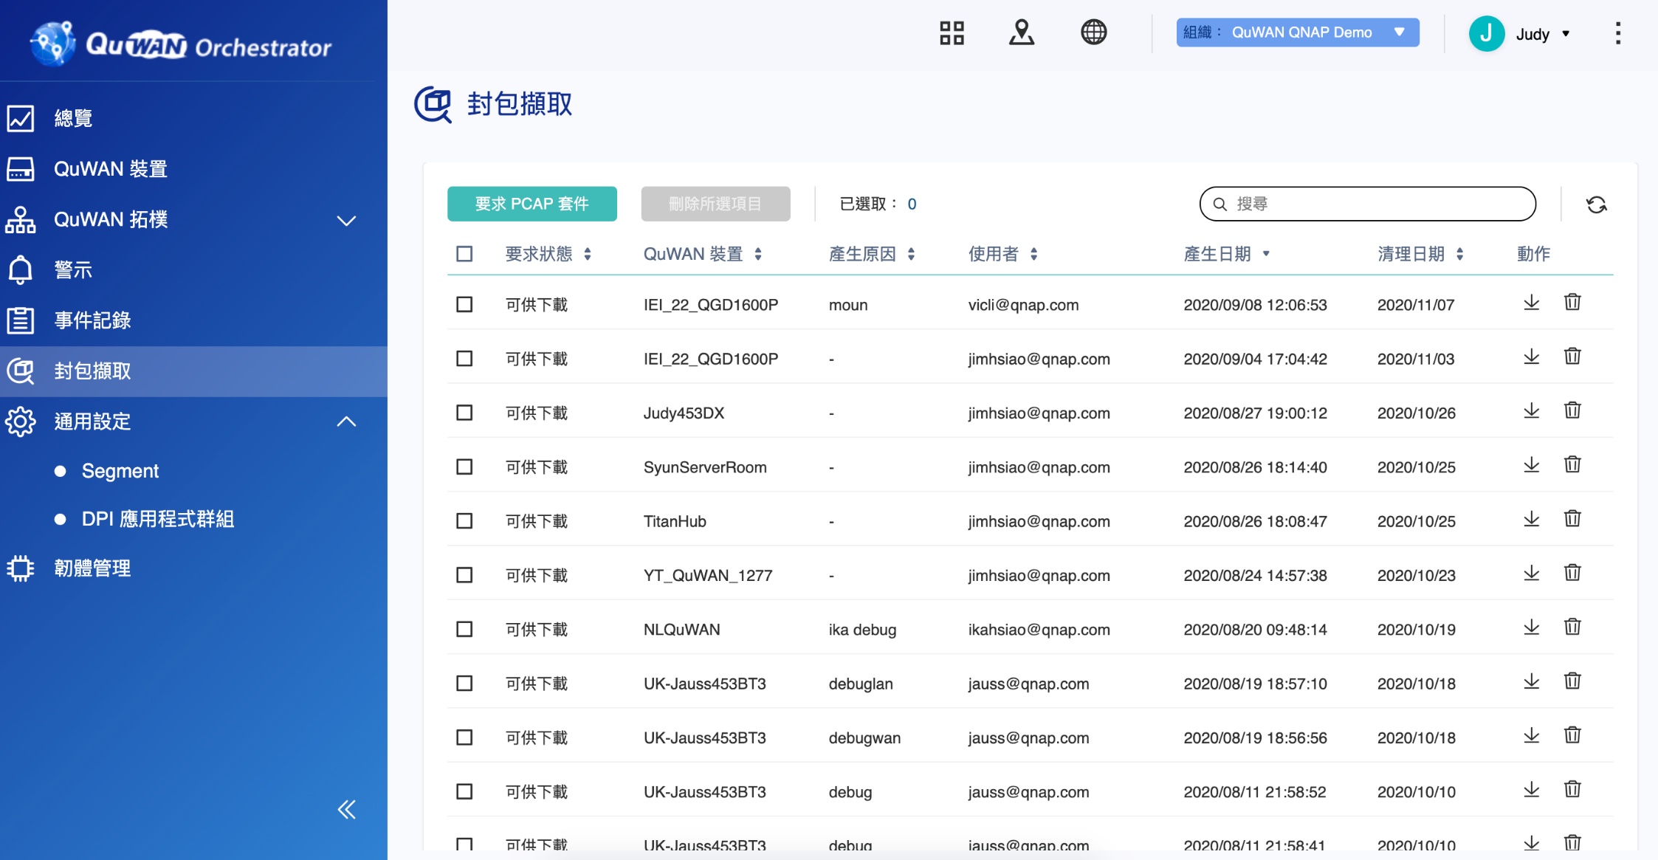
遠端偵錯封包擷取

Slide 59


QuWAN 網路拓樸概念
組 織
一個企業或客戶可稱為一個組織
Domain
分為兩大類：
全球與中國
區 域
Domain 中可設定多個區域
組 織
Global Domain
China Domain
美國
日本
北京
重慶

Slide 60



QuWAN 網路拓樸概念
Site
一間辦公室或一個啟用 QuWAN 的站點可以稱為 Site
裝 置
一台 QuWAN 為一個裝置
組 織
Global Domain
China Domain
美國
日本
北京
重慶
Site
Site
Site
Site
Site
Site
裝置
裝置
裝置
裝置
裝置
裝置
Site
Site
Site
Site
Site
Site
裝置
裝置
裝置
裝置
裝置
裝置

Slide 61
QuWAN 網路拓樸概念
區域中所有 Hub 自動組成 Mesh VPN
Ｈub 必須使用 Public IP
第一台加入區域的裝置必須為 Hub 並且使用 Public IP
第一台加入區域的裝置稱為 Primary Hub
Hub
組 織
Global Domain
China Domain
美國
日本
北京
重慶
Site
Site
Site
Site
Site
Site
Hub
Hub
Hub
Hub
Site
Site
Mesh
Site
Site
Mesh
Site
Site
Hub
Hub
Hub
Hub

Slide 62
QuWAN 網路拓樸概念
僅有 Private IP 的裝置可用 Edge 的角色連入組織
Edge 連上 QuWAN 網路時必須連接於一台 Hub。系統將自動將 Edge 連結至 Primary Hub
所有 Edge 的資料交換都必須經過 Hub
Edge
組 織
Global Domain
China Domain
美國
日本
北京
重慶
Site
Site
Site
Site
Site
Site
Edge
Hub
Hub
Hub
Hub
Edge
Site
Mesh
Mesh
Site
Site
Site
Site
Site
Edge
Hub
Hub
Hub
Hub
Edge
Hub & Spoke
Hub & Spoke

Slide 63
QuWAN Network Topology
基於中國法規的考量，將 QuWAN 網路分為全球區與中國區
全球區和中國區兩個 Domain 之間的專線須由客戶自行與中國電信公司申請的專線做設定連網
專線
組 織
Global Domain
China Domain
美國
日本
北京
重慶
Site
Site
Site
專 線
Site
Site
Site
Edge
Hub
Hub
Hub
Hub
Edge
Site
Mesh
Mesh
Site
Site
Site
Site
Site
Edge
Hub
Hub
Hub
Hub
Edge
Hub & Spoke
Hub & Spoke
Notes:
Inter domain link 拉開明顯一點

Slide 64
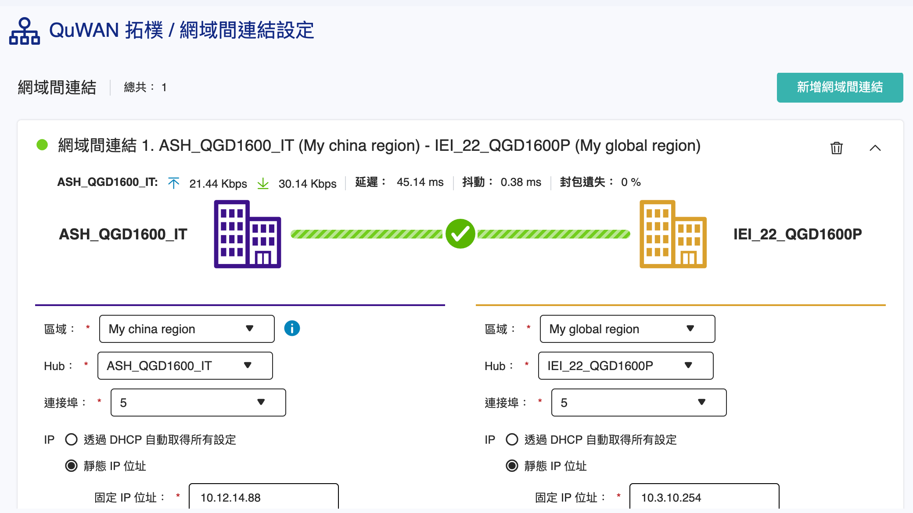
QuWAN 專線設定
將申請好的 MPLS 設定至 QuWAN Inter-Domain Link 便可在兩台 QuWAN Hub 之間建立跨中國和全球區的私有網路
** 2021/Q1 支援

Slide 65
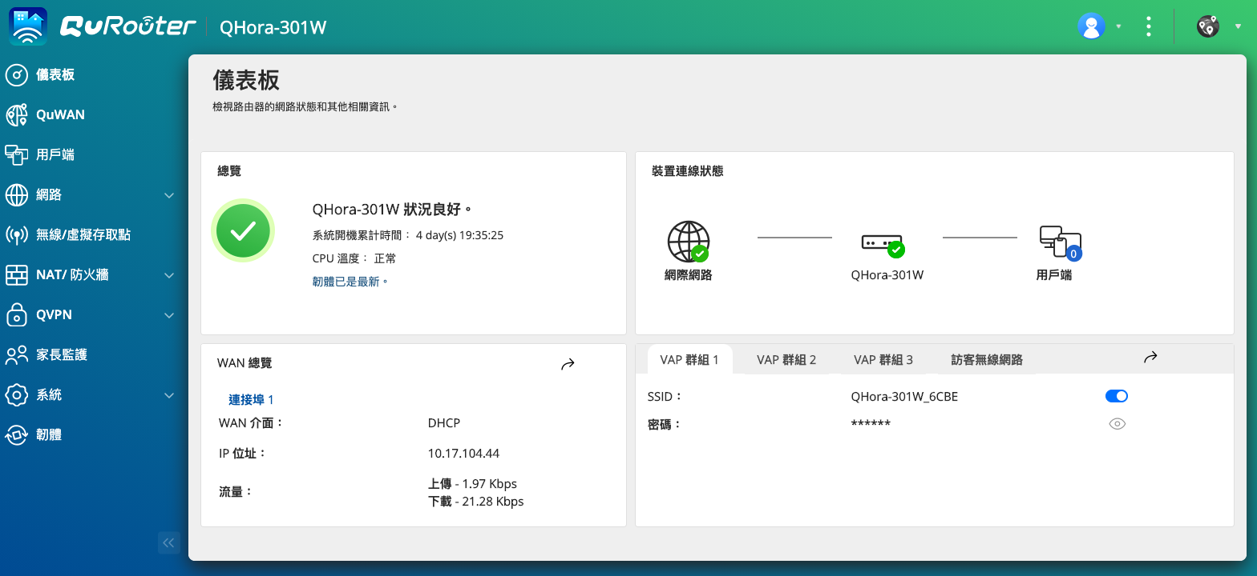
在 QHora-301W 快速啟用 QuWAN
僅需要選取組織, 區域和連線角色，您的 QHora-301W 就可與組織中其他 QuWAN 設備組網
** 如果您的裝置在 LAN 網段，請確認上層路由器允許 UDP Port 500, 4500, 5555, 7788

Slide 66
Demo:
  在 QHora-301W 使用 QuWAN

Slide 67
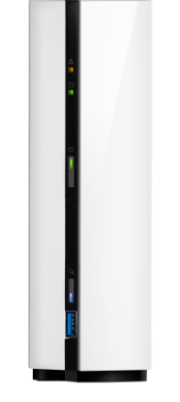
現在馬上預購
預購前十位可贏得一台TS-128A
預購連結
https://24h.pchome.com.tw/prod/DRAG6J-A900AUW3D
TS-128A

